Slide 1
인공지능
오픈소스 프로젝트 발표
생성형 에이전트를 활용한 인간 유사 상호작용 시뮬레이션
컴퓨터공학전공
2022108096 강준서

Slide 2
서론
기존의 게임의 한계점
스크립트를 통해, 제한된 선택지 내에서 플레이가 가능
→ 선형적인 플레이, 비교적 한정된 플레이가 강요
→ 금새 플레이의 재미가 떨어짐
NPC 간 상호작용은 스크립트에 의해, 부자연스럽게 진행
→ 사용자가 불합리하게 느껴질 수 있는 상호작용이 일어남
→ 사용자의 몰입도 저하

Slide 3
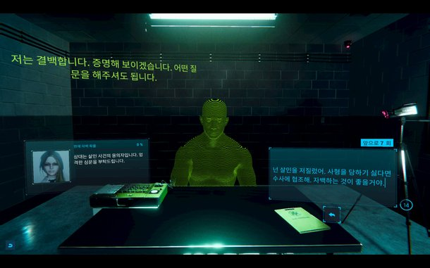
서론
생성형 AI를 활용한 게임
생성형 AI가 상대가 되어, 대화를 통해 진행하는 게임
대화를 통해 취조하여, AI의 자백(인정)을 받아내면 승리

Slide 4
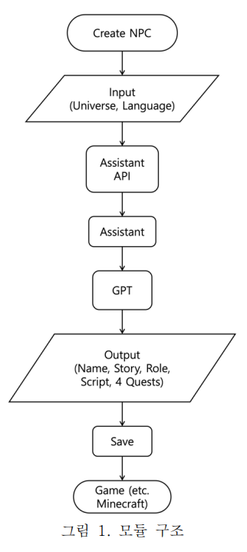
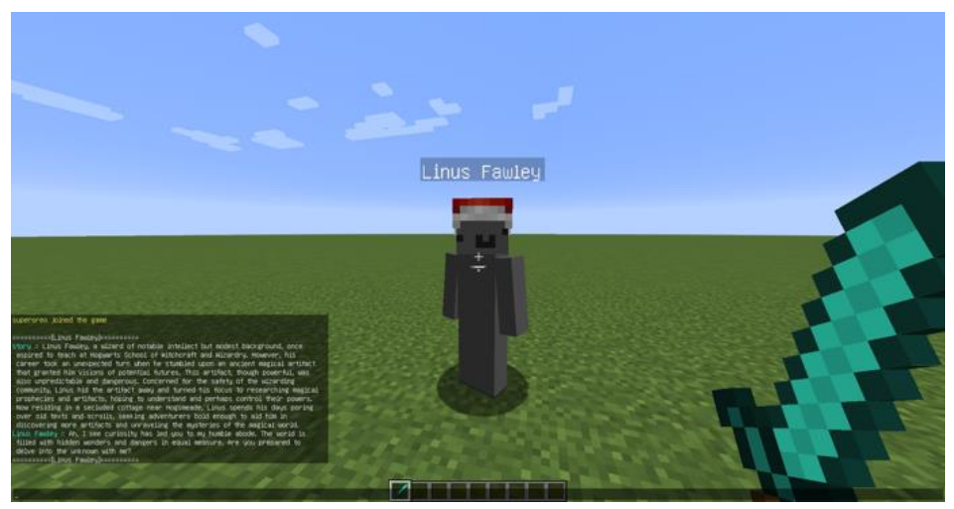
유사 연구
GPT 모델을 이용한 게임 NPC 및 퀘스트 생성 모듈 구현

Slide 5
제안 내용
주제
생성형 AI를 활용하여, 인간과 유사한 상호작용이 가능한 에이전트 생성
목적
사용자의 게임에 대한 높은 몰입도와 플레이 다양성을 제고
목표
사용자와 NPC 간의 현실적인 상호작용
주기적 상호작용에 의한 현실과 유사한 NPC 데이터 갱신

Slide 6
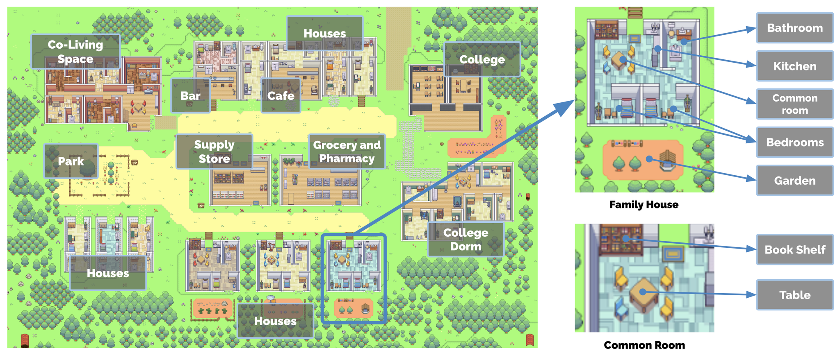
제안 내용
배경 게임
여러 명의 NPC 구성된 가상의 마을 ‘SmallVille’
마을은 여러 장소들(집, 공원, 카페, 바 등)과 길로 구성
장소는 여러 세부 구역으로 구성
각 장소와 구역에는 상호 작용 가능한 객체들(침대, 스토브, 식탁 등)이 존재
각각의 NPC는 주기마다 특정 행동을 하거나, 다른 NPC 또는 객체와 상호작용

Slide 7




제안 내용
에이전트의 상호작용 종류
객체
에이전트 – 객체 : 에이전트가 객체의 상태를 파악, 그에 따른 객체 사용 및 제어
에이전트 – 에이전트 : 에이전트 간 대화
에이전트 – 사용자 : 내면의 목소리, 사용자 페르소나와의 대화
에이전트 – 주위 환경 : 에이전트가 주위 환경(타 객체, 타 에이전트 등)을 관찰
주위 환경
에이전트
에이전트
사용자

Slide 8
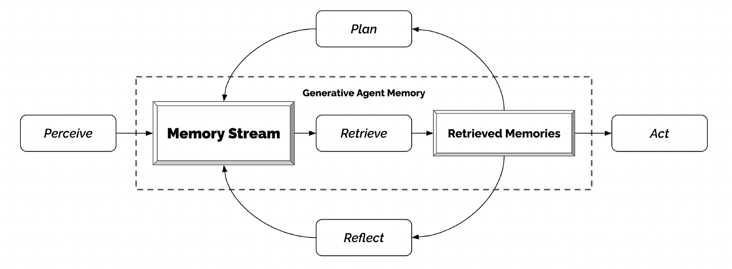
제안 내용
에이전트 아키텍처
Perceive
주위 환경 또는 상호 작용 과정에서 얻는 입력

Slide 9
제안 내용
에이전트 아키텍처
Memory Stream
주위 환경 또는 상호 작용 과정에서 얻은 입력 받아 저장

Slide 10
제안 내용
에이전트 아키텍처
Retrieve
Memory Stream 속에서 현재 상호작용과 관련된 기억을 과거 기억에서 검색

Slide 11
제안 내용
에이전트 아키텍처
Retrieved Memories
입력된 상호작용과 과거의 기억을 섞어 종합된 새로운 기억으로 업데이트

Slide 12
제안 내용
에이전트 아키텍처
Plan
개별 기억을 묶어 맥락을 만들고, 이를 통해 장기적인 계획을 세움

Slide 13
제안 내용
에이전트 아키텍처
Reflect
장기적인 계획과 자기 인식을 형성하는 데 기여하며, 에이전트의 성향과 관계를 조정

Slide 14
제안 내용
에이전트 아키텍처
Act
상대방에 대해 알고 있는 정보나 관계에 따른 기억을 통해 적절한 행동을 취함

Slide 15
참고문헌
프로젝트 참고 논문 - Generative Agents: Interactive Simulacra of Human Behavior
프로젝트 참고 깃허브 - https://github.com/joonspk-research/generative_agents.git
슬라이드 3 - https://m.news.nate.com/view/20240604n21613?mid=m05
슬라이드 4 - GPT 모델을 이용한 게임 NPC 및 퀘스트 생성 모듈 구현

